Slide 1
Primeiro App

Slide 2
REMOVER WATCHMAN
watchman watch-del-all
watchman shutdown-server
#cd ~
#rm -rf watchman
#sudo make uninstall
#cd '/usr/local/bin'
#sudo rm -f watchman
#sudo rm -f watchman-make
#sudo rm -f watchman-wait

Slide 3
Diretório
Criar uma pasta para centralizar os diretórios
Podemos navegar pelo terminal usando os comandos
Cd: iremos entrar em uma pasta
Ls: listar arquivos da pasta onde estamos
O tab é muito útil para autocompletar
Ex: cd Doc + tab = cd Documents/

Slide 4
Dentro da pasta que escolhemos
Iremos executar no terminal o comando
react-native init app1
Cd app1
atom .
Ou code .
Ou
Subli .

Slide 5
No android studio
Abrir o Android - Studio
File >Close Project
Ainda no Android Studio abrir projeto existente selecionar nosso projeto, lembre-se de clicar na pasta android dentro de app1.
Vamos abrir nosso emulador

Slide 6
No terminal
Ir até a pasta do nosso projeto
react-native start
Abrir outra janela no mesmo caminho
react-native run-android

Slide 7
Estrutura de pastas React-Native
O arquivo package.json é o ponto de partida de qualquer projeto NodeJS. Ele é responsável por descrever o seu projeto, informar as engines (versão do node e do npm), url do repositório, versão do projeto, dependências de produção e de desenvolvimento dentre outras coisas.

Slide 8
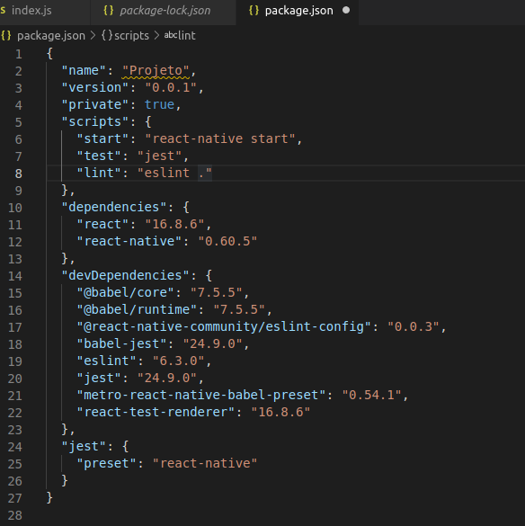

Slide 9
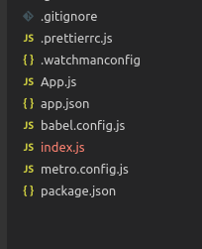
E depois do package.Json ???
No nosso editor iremos abrir o arquivo index.js

Slide 10
Vamos apagar todo conteúdo da pasta.
E incorporar o módulo do react que fica dentro do node modules.
O require existe só em CommonJS (a maneira que o Node.js criou para importar e exportar modulos dentro de uma aplicação), e o import é ES6, ou seja uma nova ferramenta que ambos JavaScript do browser e JavaScript do servidor (Node.js) podem usar.
Para além dessa diferença histórica há diferenças de utilização, onde o import é mais flexivel, moderno e poderoso que o require.
É importante contudo ter em conta que alguns browsers ainda não suportam ES6, por isso pode ser preciso compilar antes de usar.
O require usa module.exports, que é a sintaxe "antiga" (mas ainda válida) para exportar um módulo, e que pode ser o que quisermos, um objeto, uma string, etc.
O import usa ambos, ou seja podes usar module.exports e export, e permite exportar vários pedaços de código mais ou menos como o module.export fazia. Uma das vantagens do import é que pode importar só partes do que foi exportado:

Slide 11
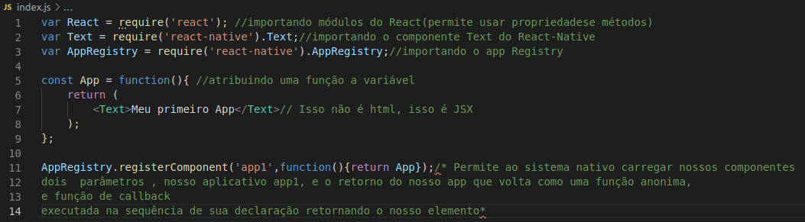

Slide 12
Sobre JSX facilitando nossa vida.
https://babeljs.io/repl
<Text>Meu primeiro App</Text>
https://facebook.github.io/react-native/docs/text

Slide 13
Arrow Functions
Uma expressão arrow function possui uma sintaxe mais curta quando comparada a uma expressão de função (function expression) e não tem seu próprio this, arguments, super ou new.target. Estas expressões de funções são melhor aplicadas para funções que não sejam métodos, e elas não podem ser usadas como construtoras (constructors).

Slide 14
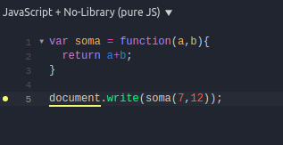
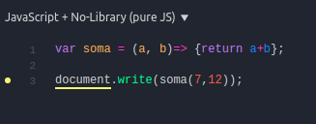

Slide 15
Atribuições desestruturadas
Arquivo>>>
Imagem Código numérico Random
https://facebook.github.io/react-native/docs/text.html
https://facebook.github.io/react-native/docs/colors

Slide 16
Links Úteis
https://pt.stackoverflow.com/questions/213910/javascript-diferen%C3%A7as-entre-import-e-require
https://developer.mozilla.org/pt-BR/docs/Web/JavaScript/Reference/Functions/Arrow_functions

